Slide 1

Наставничество как инновационная форма педагогической технологии

Slide 2

Тонкий баланс наставничества заключается не в том, чтобы создавать кого-то по своему образу и подобию, а в том, чтобы дать ему возможность создать себя.
Стивен Спилберг

Slide 3
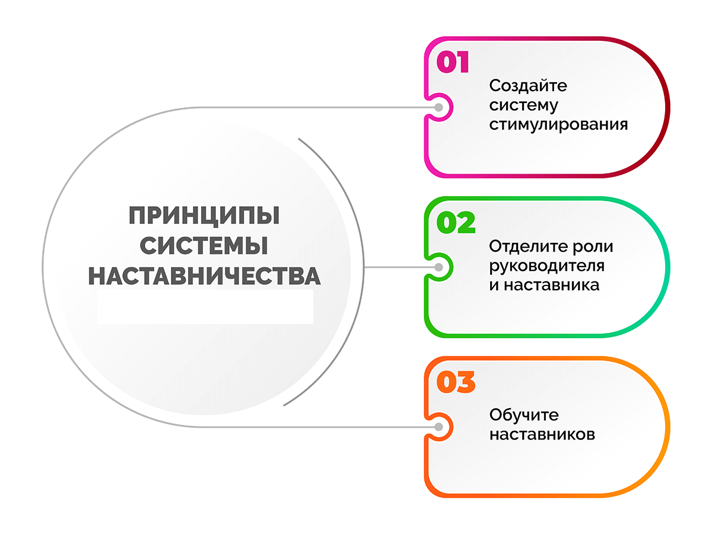

Slide 4
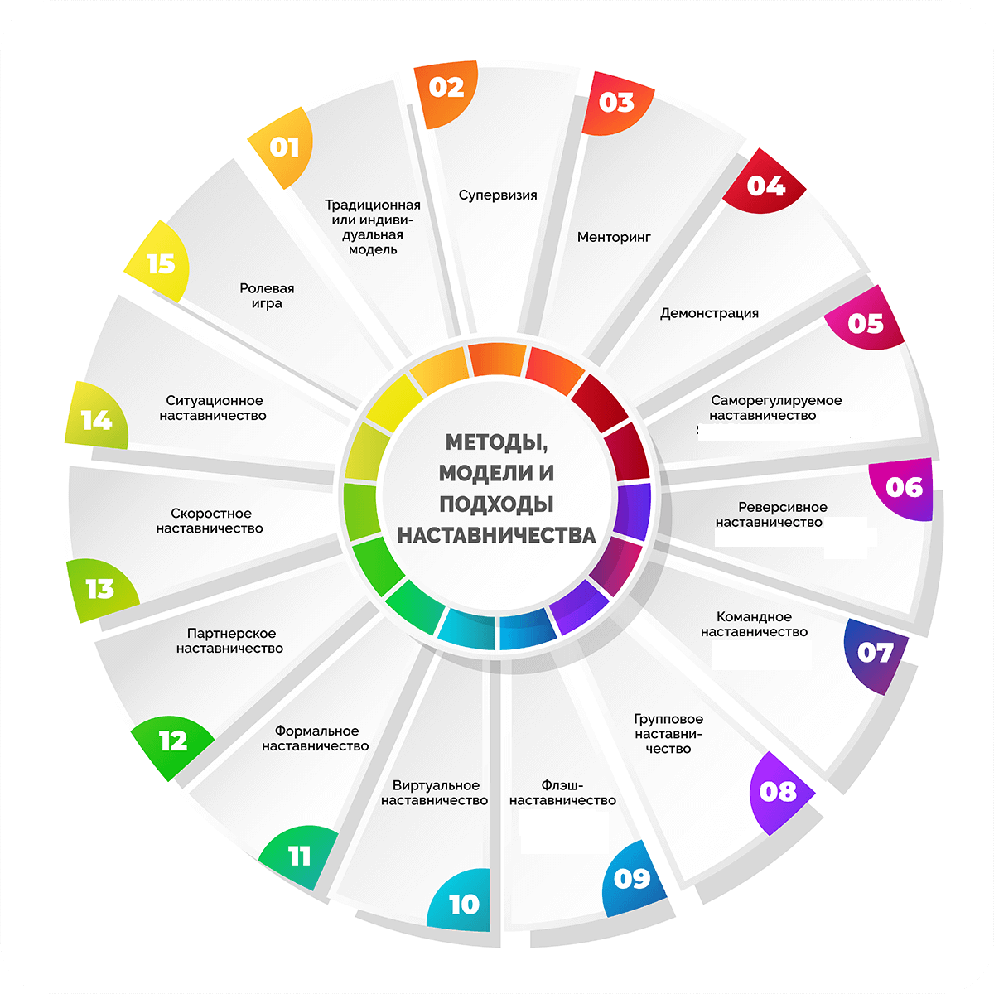

Slide 5
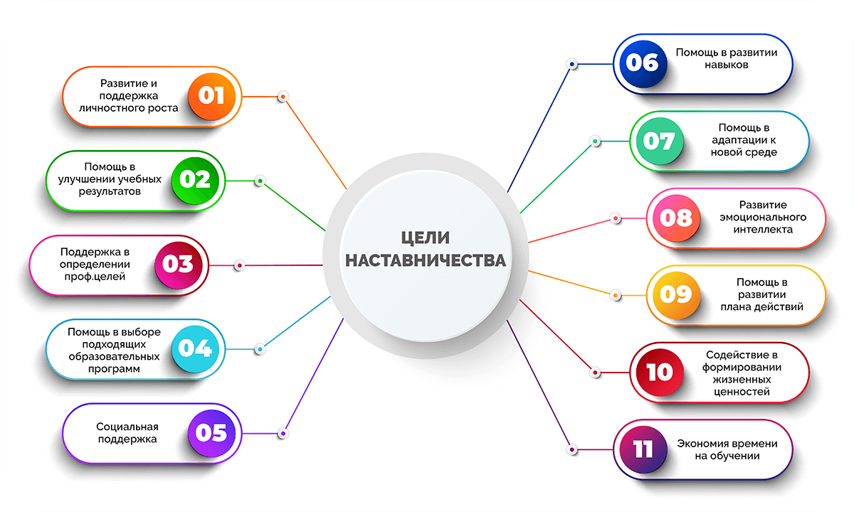

Slide 6
Виды наставников
Коуч
Тренер
Фасилитатор
это личный консультант, который помогает ставить цели и добиваться их
учит, как взаимодействовать с другими людьми, с окружающим миром
в его задачу входит стимулирование, мягкое направление умственной деятельности обучающихся, направленное на поиск и анализ информации по конкретному вопросу или поставленной задаче

Slide 7
Алгоритм организации наставничества в учебном заведении
назначение наставника
определение целей и задач
организация тесного общения и взаимодействия в процессе работы
наличие обратной связи
совместное составление планов
оценивание результатов

Slide 8
Методы обучения наставляемых
Устная лекция или объяснение
Моделирование ситуации
Опрос
Наблюдение, корректировка
Демонстрация

